Slide 1

Posílení profesního terciárního vzdělávání prostřednictvím programů krátkého cyklu
6. jednání Národního konventu o vzdělávání
6.12.2024

Slide 2
Profesní terciární vzdělávání v ČR
Profesní magisterské studijní programy VŠ |  |  | ISCED 7
Profesní bakalářské studijní programy VŠ |  | Vzdělávací programy VOŠ | ISCED 6
Střední vzdělání s maturitní zkouškou | Střední vzdělání s maturitní zkouškou | Střední vzdělání s maturitní zkouškou
SCED 3

Slide 3
Problémy
    Obtížná prostupnost mezi vysokoškolským a vyšším odborným vzděláváním
    Systém zajišťování kvality vysokých škol nastaven dominantně na akademicky zaměřené studijní program
    Zastaralý systém zajišťování kvality vyšších odborných škol
    Chybí kratší než 3leté profesní programy

Slide 4
Programy “krátkého cyklu”
    Kvalifikační úroveň ISCED 5
    Odpovídají na specifické potřeby trhu práce
    Pružný nástroj pro rychlé získání specializační kvalifikace na terciární úrovni vzdělávání
    Vysoký podíl praxe, těsná spolupráce se zaměstnavateli

Slide 5
Návrh věcného řešení
Programy „krátkého cyklu” jako součást vyššího odborného vzdělávání
    „Krátké programy” budou vycházet z 3letých programů VOŠ
    Variabilní délka studia
    Zaměření na praktické dovednosti a odbornou praxi
    Ukotvení programů v nařízení vlády č. 211/2010 Sb., o soustavě oborů vzdělávání

Slide 6
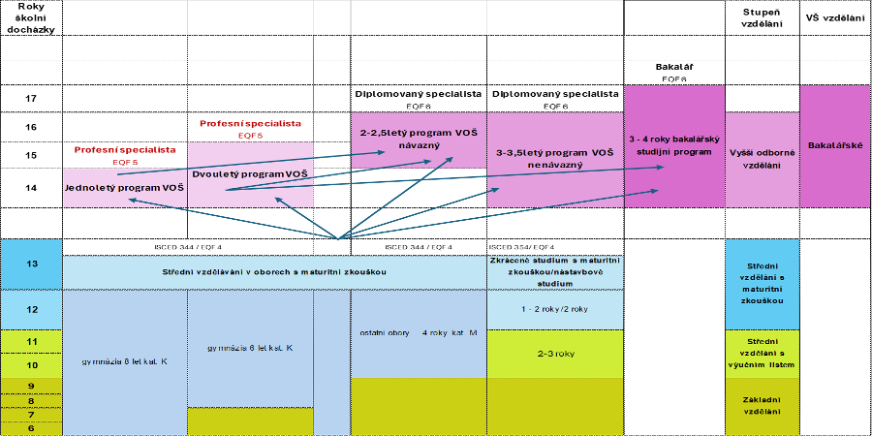

Slide 7
Předpokládaný harmonogram
2024-5: novela školského zákona (zavedení programů krátkého cyklu), novela zákona o vysokých školách (akreditace VOŠ prostřednictvím NAÚ)
    2025: úprava nařízení vlády č. 211/2010 Sb., o soustavě oborů vzdělávání
    2026: zápis „krátkých programů” do školského rejstříku
    2027: zahájení vzdělávání v programech „krátkého cyklu“

